Slide 1

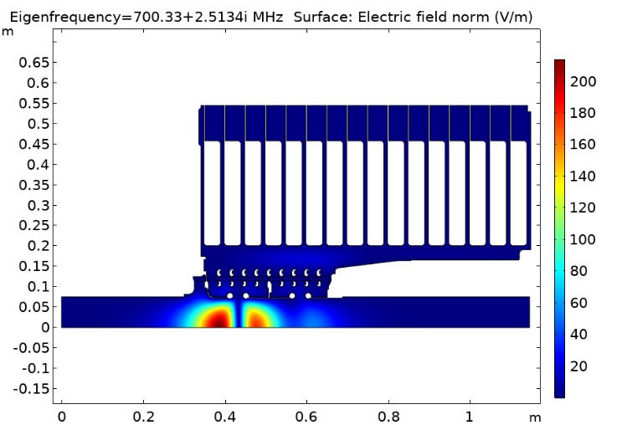


Институт ядерной физики им. Г.И. Будкера Сибирского отделения Российской академии наук
Исследование поперечной неустойчивости килоамперного пучка и способов ее подавления в линейном индукционном ускорителе
Авторы: С.Л. Синицкий, Е.С. Сандалов, Д.И. Сковородин, П.В. Логачев, А.В. Бурдаков, П.А. Бак, Д.А. Никифоров, К.И. Живанков, Е.К. Кенжебулатов
Модуль электрического поля (В/м), частота моды f=700.33 МГц
Методы подавления поперечной неустойчивости:
m
Снижение добротности дипольных колебаний ускорительного модуля с помощью разработанной системы поглотителей
Применение экранирующих электродов для уменьшения коэффициента связи колебаний с пучком
$$Γ_{exp}=0.34±0.06$$
$$Γ_{th}=0.38±0.05$$
$$Γ_{exp}=0.16±0.06$$
$$Γ_{th}=0.18±0.04$$
Рисунок 1. Распределение электрического поля неустойчивой дипольной моды в ускорительном модуле ЛИУ
Рисунок 2. Зависимости логарифма максимальной амплитуды колебаний полей неустойчивой дипольной моды от номера модуля ЛИУ
Публикации:
1) E. S. Sandalov et al., "Electrodynamic System of the Linear Induction Accelerator Module," in IEEE TPS, vol. 49, no. 2, pp. 718-728, Feb. 2021, doi: 10.1109/TPS.2020.3045345.
2) Е.С. Сандалов и др., Исследование инкремента поперечной неустойчивости килоамперного электронного пучка в ЛИУ для его применения в терагерцовом ЛСЭ., СФЖ, 2022, 17(2):16-29. https://doi.org/10.25205/2541-9447-2022-17-2-16-29
Результаты исследований:
Проведены теоретические и экспериментальные исследования развития поперечной неустойчивости килоамперного пучка в линейном индукционном ускорителе (ЛИУ);
Разработан программный комплекс для моделирования динамики поперечной неустойчивости пучка в ЛИУ. Продемонстрировано, что расчетное и экспериментальное значения инкремента неустойчивости совпадают в пределах его ошибки измерения (не более 20 %);
Предложены и реализованы в действующем ускорителе эффективные способы подавления поперечных колебаний пучка при его распространении в ЛИУ;
Достигнута необходимая степень подавления неустойчивости пучка при его проектных параметрах.

